Slide 1

شبیه سازی فرایند محور
دکتر محمد اقدسی
دانشگاه مهر آستان ترم دوم ۹۳-۹۴

Slide 2
مباحث این هفته
مقدمه ای بر شبیه سازی،
فراگیری و همه جایی مباحث فرایند. Processes Everywhere
اجزا و عناصر فرایند های کسب و کار Ingredients of a Business Process
منشا دانش مدیریت فرایند و تاریخچه آن Origins and History of BPM
دوره عمر مدیریت فرایند ها وسهم شبیه سازی در آن The BPM Lifecycle

Slide 3
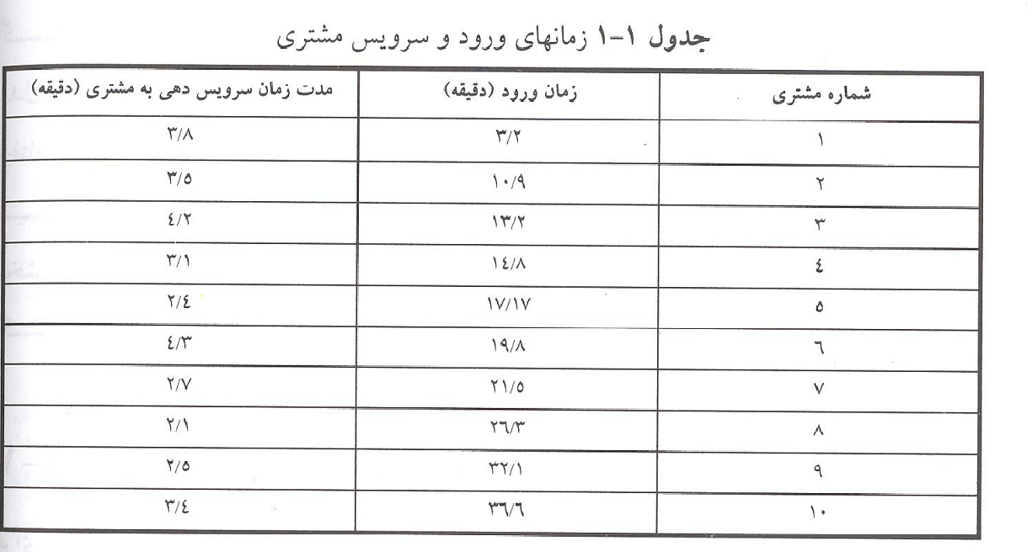
جدول ۱-۱زمان های ورود و سرویس بر اساس آمار گذشته

Slide 4
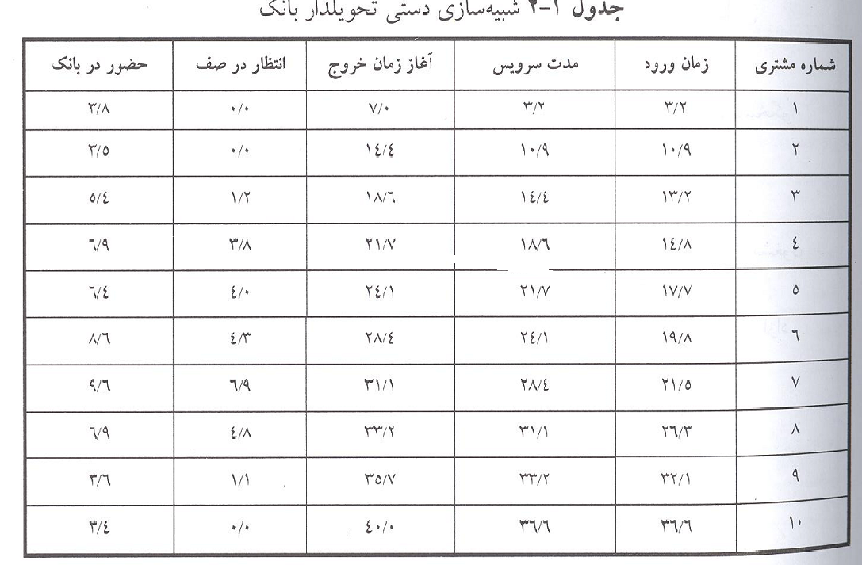
جدول ۲-۱

Slide 5
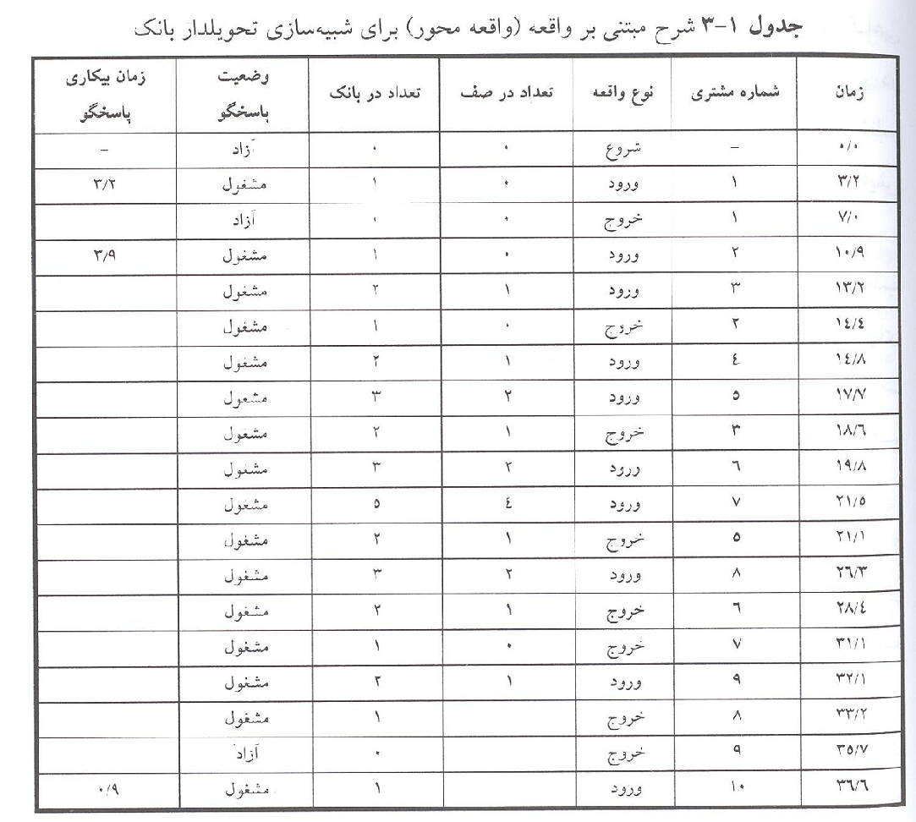
جدول ۳-۱

Slide 6
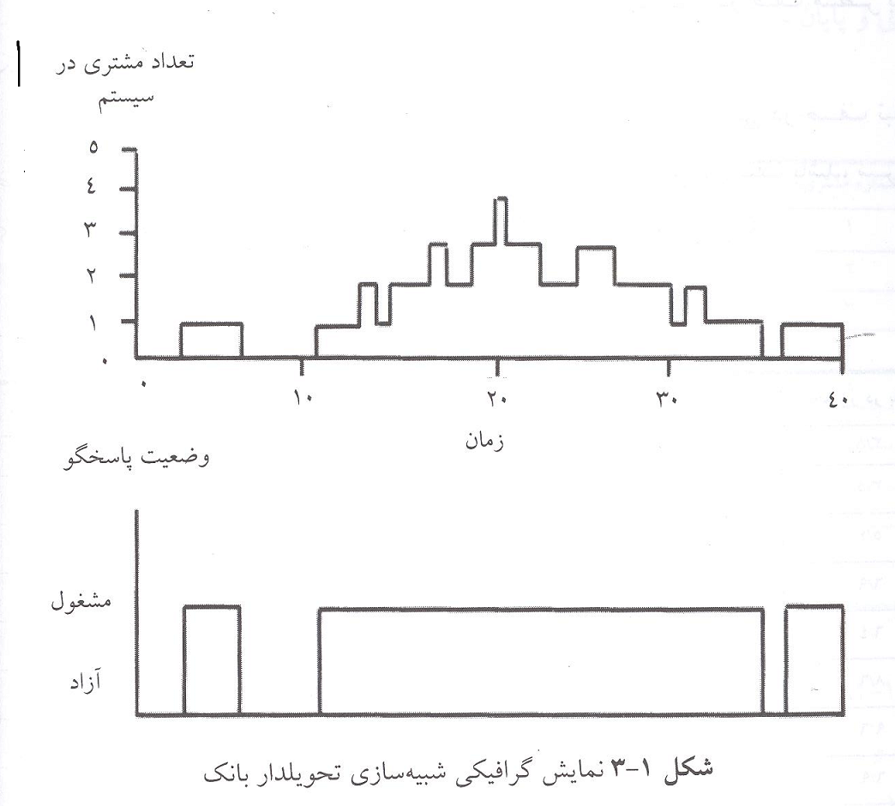

Slide 7
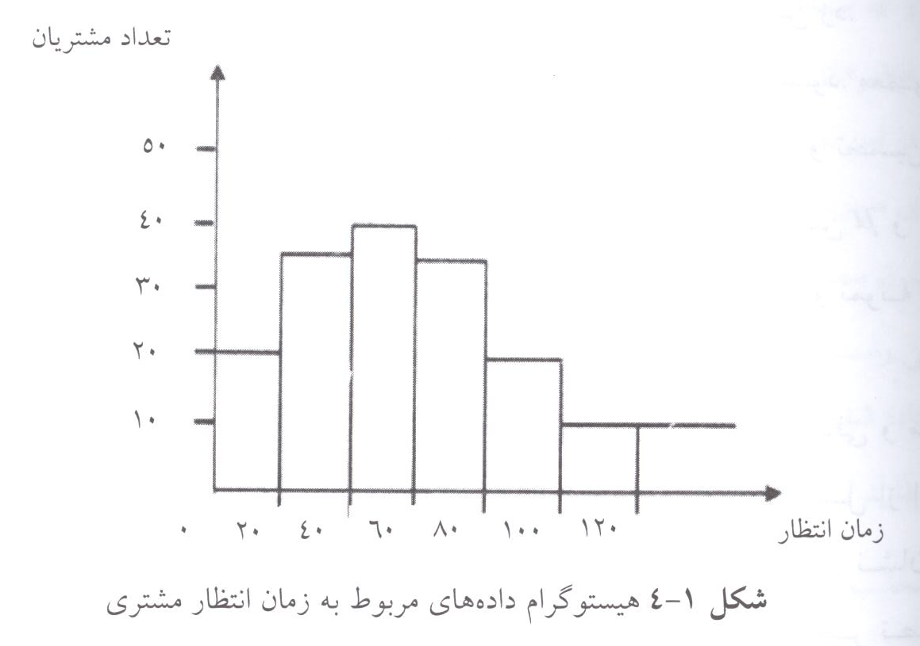

Slide 8
فراگیری و همه جایی مباحث فرایند.
Processes Everywhere

Slide 9
فرایند سفارش
Order-to-cash
این نوع فرایند که توسط یک فروشنده انجام می‏شود، زمانی آغاز می‏شود که یک مشتری سفارش خرید یک محصول یا خدمت را داده و زمانی پایان می‏یابد که محصول یا خدمت مورد نظر به مشتری تحویل داده شده و مشتری هزینه مربوطه به آن محصول یا خدمت را بپردازد. یک فرایند Order-to-cash شامل فعالیت‏هایی است که مربوط به سفارشات خرید است، که شامل حمل کالا (برای محصولات فیزیکی)، تحویل، صدور صورت حساب، اعلام وصول پرداخت و تصدیق است
یک فرایند Order-to-cash شامل فعالیت‏هایی است که مربوط به سفارشات خرید است، که شامل حمل کالا (برای محصولات فیزیکی)، تحویل، صدور صورت حساب، اعلام وصول پرداخت و تصدیق است.

Slide 10
فرایند مذاگره برای سفار ش دادن
Quote-to-orde
این فرایند معمولاً مقدم بر فرایند order-to-cash است. زمانی شروع می‏شود که تأمین‏کننده درخواست براي پیشنهاد قيمت (RFQ یا Request for Quote) از مشتری دریافت کرده و زمانی پایان می‏یابد که مشتری مورد نظر با توجه به قیمت‏های دریافتی، درخواست خریدی را صادر می‏کند. از این نقطه به بعد فرایند order-to-cash شروع می‏شود. به ترکیب فرایند quote-to-order و فرایند order-to-cash متناظر با آن، فرایند quote-to-cash گفته می‏شود.

Slide 11
فرایند تامین
Procure-to-pay
این نوع فرایند نیز زمانی‏ شروع می‏شود که فردی در داخل سازمان تعیین می‏کند که یک محصول یا خدمت مشخص نیاز است تا خریداری شود، و زمانی پایان می‏یابد که محصول یا خدمت مورد نظر دریافت شده و پرداخت مربوط به آن صورت پذیرد. یک فرایند procure-to-pay شامل فعالیت‏هایی از قبیل به دست آوردن قیمت‏ها، تصویب خرید، انتخاب یک تأمین‏کننده، صدور یک سفارش خرید، دریافت کالا(یا مصرف خدمت) و نهایتاً بررسی و پرداخت صورت‏ حساب است. یک فرایند procure-to-pay را می‏توان همزاد فرایند quote-to-cash در متن تعاملات business-to-business دانست. برای هر فرایند procure-to-pay یک فرایند quote-to-cash متناظر در سمت تأمین‏کننده وجود دارد.

Slide 12
فرایند رفع مشکلات
Issue-to-resolution
: این نوع فرایند زمانی شروع می‏شود که یک مشتری با یک مسئله یا مشکل (همانند شکایت از خرابی محصول یا مشکلاتی حین دریافت خدمت) مواجه شود. فرایند تا زمانی ادامه پیدا می‏کند که مشتری، تأمین‏کننده و یا ترجیحاً هر دو، به این توافق برسند که مشکل برطرف شده است. گونه‏هایی از این فرایند را می‏توان در شرکت‏های بیمه که می‏بایست با "دعاوی بیمه" سروکار داشته باشند، پیدا کرد. این نوع فرایند معمولاً claim-to-resolution نامیده می‏شود.
Application-to-approval: این نوع فرایند زمانی شروع می‏شود که یک نفر درخواست یک مساعده یا حق امتیاز را داده و زمانی پایان می‏پذیرد که مساعده یا حق امتیاز مورد نظر یا به وی اعطا شود

Slide 13
فرایند تصویت و یا تایید
Application-to-approval:
این نوع فرایند زمانی شروع می‏شود که یک نفر درخواست یک مساعده یا حق امتیاز را داده و زمانی پایان می‏پذیرد که مساعده یا حق امتیاز مورد نظر یا به وی اعطا شود و یا با آن موافقت نشود. این نوع فرایند بیشتر در سازمان‏های دولتی رایج بوده، برای مثال وقتی که یک شهروند برای پروانه ساختمان درخواست داده و یا فردی جواز شروع یک کسب‏وکار(برای مثال رستوران) را درخواست می‏کند. نوع دیگری از فرایند که در این دسته قرار می‏گیرد، فرایند پذیرش در یک دانشگاه است،

Slide 14
مثالی از فرایند Procure-to-pay
در شرکت BuildIT
BuildIT یک شرکت ساخت‏وساز در زمینه امور عام‏المنفعه (از قبیل جاده، پل، خطوط لوله، تونل، راه‏آهن و غیره است).
مهندسین به تجهیزاتی از قبیل کامیون، حفرکننده، بولدزر، پمپ آب و یا غیره احتیاج پیدا می‏کنند. BuildIT تجهیزات مورد نیاز خود را از تأمین‏کننده‏های مجهز تهیه می‏کند.

Slide 15
مثالی از فرایند Procure-to-pay
در شرکت BuildIT
"درخواست اجاره تجهیز"
اضافه کردن به درخواست اجاره
تصویب توسط مهندس پروژه، که وی نیز در انبار کار می‏کند.
ارسال تایدیه به تأمین‏کننده می‏فرستد. این تأییدیه شامل یک سفارش خرید(Purchase Order یا PO) برای اجاره تجهیز است.
امکان لغو در خواست توسط مهندس سایت
po از طریق سیستم اطلاعاتی مالی BuildIT و با استفاده از اطلاعات وارد شده توسط کارمند تهیه می‏شود.

Slide 16
مثالی از فرایند Procure-to-pay
در شرکت BuildIT
  تحویل تجهیرات ا به محل ساخت‏وساز توسط تامین کننده.
  بررسی و تایید از جانب مهندس سایت ( امکان رد )
  بردن تجهیزات پس ار پایان کار( امکان تمدید)
  ارسال صورت حساب به شرکت
  بررسی کاتالوگ تأمین‏کننده‏های تجهیزات، و انتخاب تجهیز با بهترین هزینه و چک کردن دردسترس بودن

Slide 17
اجزا و عناصر فرایند های کسب و کار
Ingredients of a Business Process

Slide 18
فرایند از چه اجزایی تشکیل شده است؟
واقعه (event) و فعالیت (activity : وقاایع مربوط به چیزهایی است که به صورت لحظه ای اتفاق می‏افتند، و مدت ندارند. و آغازکننده اجرای یکسری از فعالیت‏ها است. برای مثال رسید یک تجهیز به محل ساخت‏وساز( واقعه) وقتی تجهیز مورد نظر می‏رسد، سایت مهندسی آنرا بازرسی می‏کند. این بازرسی یک فعالیت بوده به این دلیل که زمان می‏برد.
زمانی که فعالیت نسبتاً ساده بوده و می‏توان آنرا به عنوان یک جزء منفرد کاری در نظر گرفت، وظیفه (task) نامیده می‏شود. برای مثال زمانی که بازرسی انجام شده توسط سایت مهندسی نسبتاً ساده باشد (برای مثال بررسی اینکه تجهیز دریافتی طبق سفارش است یا نه؟)

Slide 19
فرایند از چه اجزایی تشکیل شده است؟
نقاط تصمیم
علاوه بر وقایع و فعالیت‏ها، یک فرایند شامل نقاط تصمیم است، نقاطی در زمان که یک تصمیم که بر روی روش انجام فرایند تأثیرگذار است، گرفته می‏شود. برای مثال در نتیجه بازرسی، سایت مهندسی ممکن است تصمیم بگیرد که تجهیز باید برگردانده شود و یا پذیرفته شود. این تصمیم در اتفاقات بعدی فرایند تأثیرگذار است.

Slide 20
فرایند از چه اجزایی تشکیل شده است؟
بازیگر (Actor)
یک فرایند همچنین شامل تعدادی بازیگر (Actor) (شامل انسان، سازمان، نرم‏افزار که به نمایندگی بازیگر انسانی یا سازمان عمل می‏کند)، اشیا فیزیکی(تجهیز، مواد، محصول، اسناد کاغذی) و اشیا غیرمادی(اسناد و رکوردهای الکترونیکی) باشد. برای مثال فرایند اجاره تجهیز، شامل سه نوع بازیگر انسانی(کارمند، مهندس سایت و مهندس پروژه) و دو نوع بازیگر سازمانی(BuildIT و تأمین‏کننده تجهیز) است. فرانید همچنین شامل اشیاء فیزیکی(تجهیز اجاره‏ای)، اسناد الکترونیک(درخواست اجاره تجهیز، POها و صورت حساب‏ها) و رکوردهای

Slide 21
فرایند از چه اجزایی تشکیل شده است؟
خروجی (outcome)
در نهایت اجرای فرایند منجر به یک یا چند خروجی (outcome) می‏شود. برای مثال فرایند اجاره تجهیز منجر به تجهیزی می‏شود که به وسیله BuildIT استفاده می‏شود، همانگونه که منجر به حق‏الزحمه‏ای می‏شود که به تأمین‏کننده تجهیز پرداخته می‏شود. از منظر ایده‏ال، یک خروجی باید ارزشی را به بازیگران درگیر فرایند برساند، که در این مثال BuildIT و تأمین‏کننده هستند. در برخی موارد، این ارزش به دست‏ نیامده، و یا تنها قسمتی از آن حاصل می‏شود. برای مثال، وقتی یک تجهیز برگردانده می‏شود، ارزشی به دست نمی‏آید، نه برای BuildIT و نه برای تأمین‏کننده. این متناظر با یک خروجی منفی است، در تضاد با خروجی مثبت که ارزشی را به بازیگران درگیر می‏دهد. در میان بازیگران درگیر در فرایند، فردی که خروجی را مصرف می‏کند، نقش مهمی را بازی کرده که به او مشتری گفته می‏شود.

Slide 22
تمرین 1-1 فرایند پذیرش دانشجو در دانشگاه
Students first fill in an online form. Online applications are recorded in an information system to which all staff members involved in the admissions process have access to.
After submit ion, a PDF document is generated and the student is requested to download it, sign it, and send it by post together with the required documents
an officer checks the completeness of the documents. If any document is missing, an e-mail is sent to the student. The student has to send the missing documents by post.
the admissions office sends the certified copies of the degrees to an academic recognition agency, which checks the degrees and gives an assessment of their validity and equivalence in terms of local education standards. sent a confirmation letter by post.

Slide 23
ادامه)) تمرین 1-1 فرایند پذیرش دانشجو در دانشگاه
The agency sends back its assessment to the university by post as well.
If is successful, the English language test results are then checked online by an officer at the admissions office. If the validity of the English language test results cannot be verified, the application is rejected (such notifications of rejection are sent by e-mail).
Once all documents of a given student have been validated, the admission office forwards these documents by internal mail to the corresponding academic committee responsible for
deciding whether to offer admission or not.

Slide 24
ادامه)) تمرین 1-1 فرایند پذیرش دانشجو در دانشگاه
The committee makes its decision based on the academic transcripts and the CV. The committee meets once every 2 to 3 weeks and examines all applications that are ready for academic assessment at the time of the meeting.
At the end of the committee meeting, the chair of the committee notifies the admissions office of the selection outcomes. This notification includes a list of admitted and rejected candidates.
A few days later, the admission office notifies the outcome to each candidate via e-mail.
Additionally, successful candidates are sent a confirmation letter by post.

Slide 25
تمرین 1-1 فرایند پذیرش دانشجو در دانشگاه
به سوالات ذیل پاسخ دهید
Who are the actors in this process?
2. Which actors can be considered to be the
customer (or customers) in this process?
3. What value does the process deliver to its
customer(s)?
4. What are the possible outcomes of this
process?

Slide 26
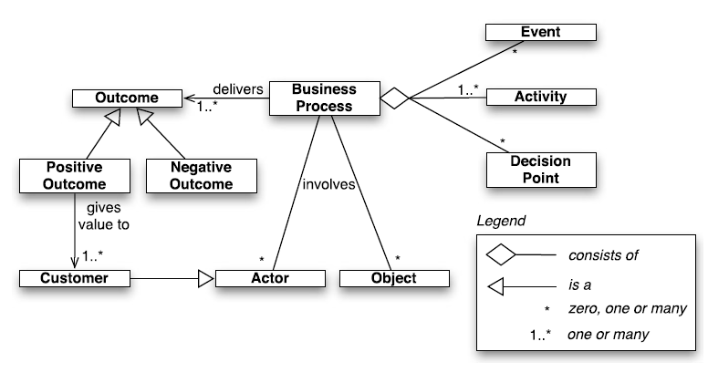
تعریف فرایند کسب و کار
فرایند کسب‏وکار "مجموعه‏ای از وقایع، فعالیت‏ها و نقاط تصمیم مرتبط به هم است که شامل تعدادی بازیگر و اشیا بوده که این اجزاء مجتمعاً منجر به خروجی می‏شوند که حداقل برای یک مشتری ایجاد ارزش می‏کند".
شکل ‏1‑1 اجزاء این تعریف و روابط آنرا نشان می‏دهد.

Slide 27
تعریف فرایند (تکرار تعریف قبل به زبان انگلیسی)
we define a business process as a collection of inter-related events, activities and decision points that involve a number of actors and objects, and that collectively lead to an outcome that is of value to at least one customer. .
Figure 1.1 depicts the ingredients of this definition and their relations

Slide 28
منشا دانش مدیریت فرایند و تاریخچه آن
Origins and History of BPM

Slide 29
تعریف مدیریت فرایند کسب و کار(BPM )
we define BPM as a body of methods, techniques and tools to discover, analyze, redesign, execute and monitor business processes.
This definition reflects the fact that business processes are the focal point of BPM, and also the fact that BPM involves different phases and activities in the lifecycle of business processes, as we will discuss later in this chapter
چرخه حیات فرایند کسب و کار

Slide 30
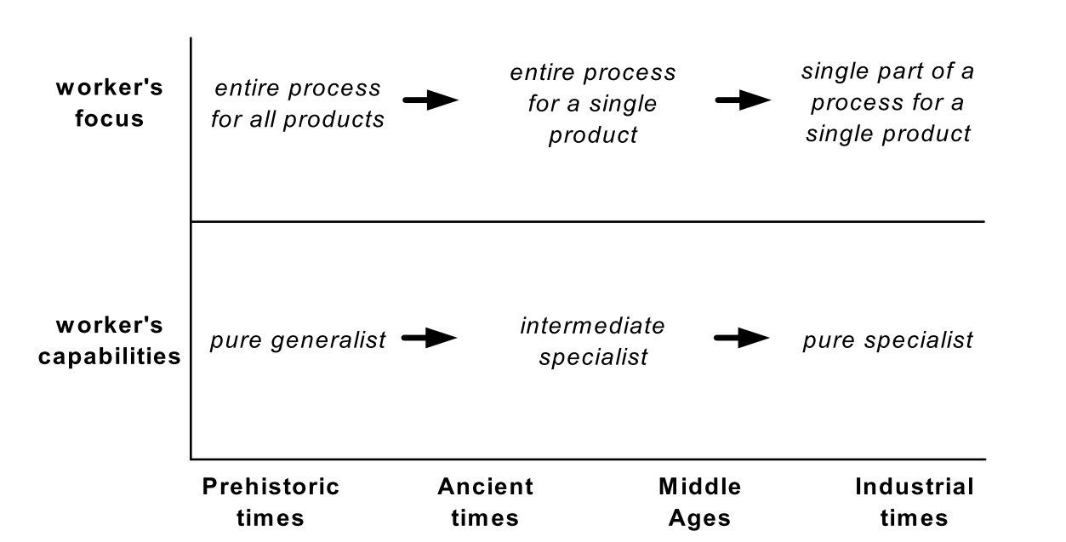
فرایندها در طول عمربشر متمرکز و تخصصی شدند

Slide 31
مديريت واحد هاي حرفه ای و مديريت فرآيند
مدير عامل
شوراي معاونين
معاونت توليد
معاونت فروش
معاونت تحويل
معاون توليد
معاون فروش
معاون تحويل
يكي از
مديران توليد
يكي از
مديران فروش
يكي از
مديران تحويل
فرايند توليد
محصول َA
فرايند فروش
محصول َA
فرايند تحويل
محصول َA
مشتري محصول A
مشتري محصول B
فرايند توليد
محصول B
فرايند فروش
محصول َB
فرايند تحويل
محصول َB
مشتري محصول C
فرايند توليد
محصول C
فرايند فروش
محصول َC
فرايند تحويل
محصول َC
فرايند محصول َA
فرايند محصول َB
فرايند محصول َC

Slide 32
مديريت فرآيند
فرايند كسب و كار شركت
فرايند فروش
محصولC
فرايند توليد
محصولC
فرايند تحويل
محصول َC
مشتري محصول C
فرايند محصولC
فرايند فروش
محصولB
فرايند توليد
محصولB
فرايند تحويل
محصول َB
مشتري محصول B
بازار و مشتريان شركت
فرايند محصولB
فرايند فروش
محصول َA
فرايند توليد
محصول َA
فرايند تحويل
محصول َA
مشتري محصول A
فرايند محصول َA
برنامه ريزي ، ارزيابي و كنترل فرايند كسب و كار شركت
برنامه ريزي ، ارزيابي و كنترل فرايند هاي بزرگتر از طريق فرايند هاي كوچكتر
معيار ها و سنجه هاي ارزيابي فرآيند

Slide 33
مديريت واحد هاي سازماني
مدير عامل
شوراي معاونين
معاونت فروش
معاونت توليد
معاونت تحويل
معاون فروش
معاون توليد
معاون تحويل
يكي از
مديران فروش
يكي از
مديران توليد
يكي از
مديران تحويل
برنامه ريزي و ارزيابي و كنترل واحد سازماني
سلسله مراتب واحد هاي سازماني و برنامه ريزي ، ارزيابي و كنترل واحد هاي بزرگتر بر واحد هاي كوچكتر
معيار ها و سنجه هاي ارزيابي واحد سازمان

Slide 34
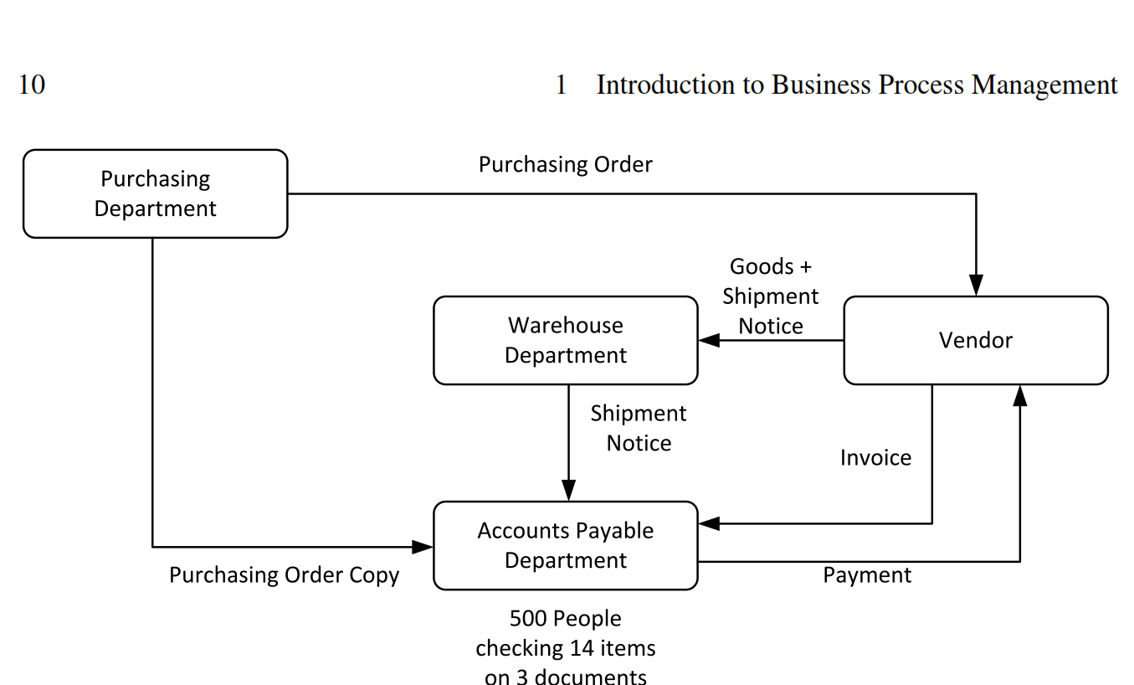
فرایند اولیه خرید در شرکت فورد

Slide 35
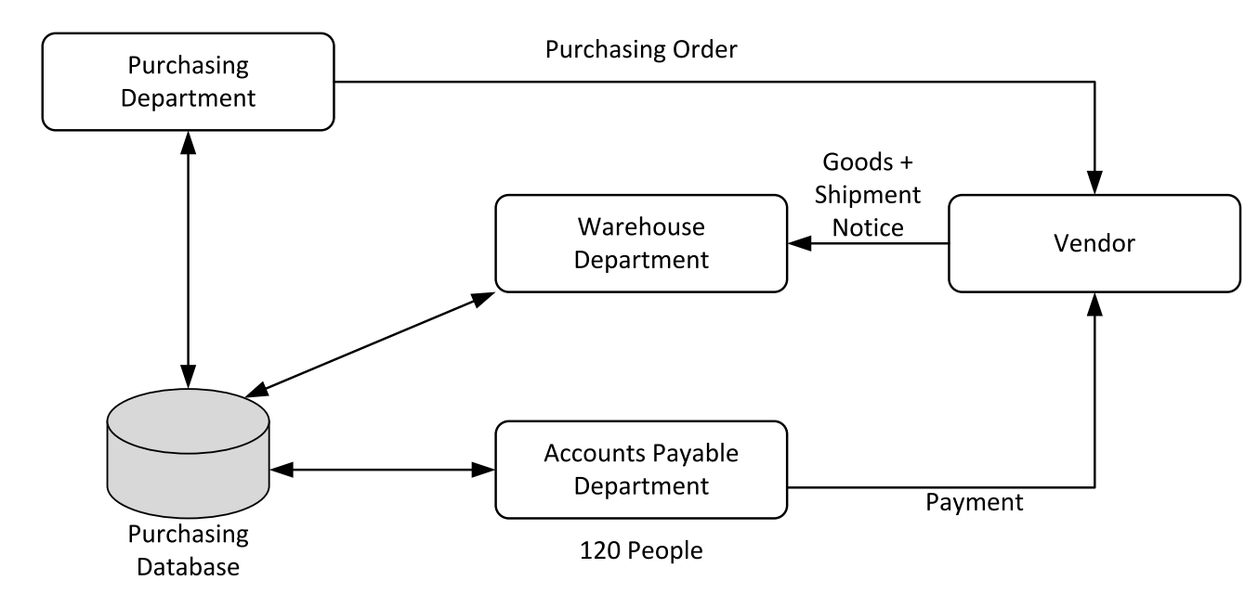
فرایند خرید در شرکت فورد پس از باز مهندسی

Slide 36
Exercise 1.2 Consider the purchasing process at Ford
1. Who are the actors in this process?
2. Which actors can be considered to be the customer (or customers) in this process?
3. What value does the process deliver to its customer(s)?
4. What are the possible outcomes of this process?

Slide 37
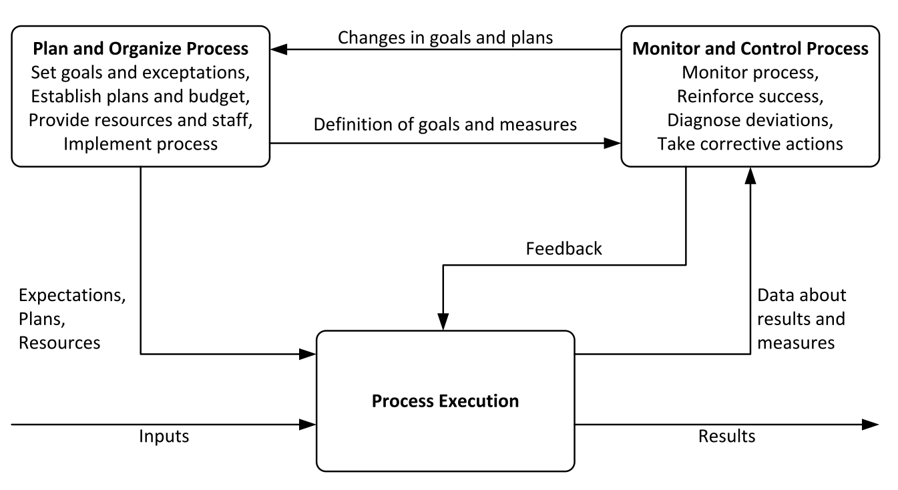
وظایف مدیری که مسیولیت فرایند به عهده اوست

Slide 38
دوره عمر مدیریت فرایند ها وسهم شبیه سازی در آن
The BPM Lifecycle

Slide 39
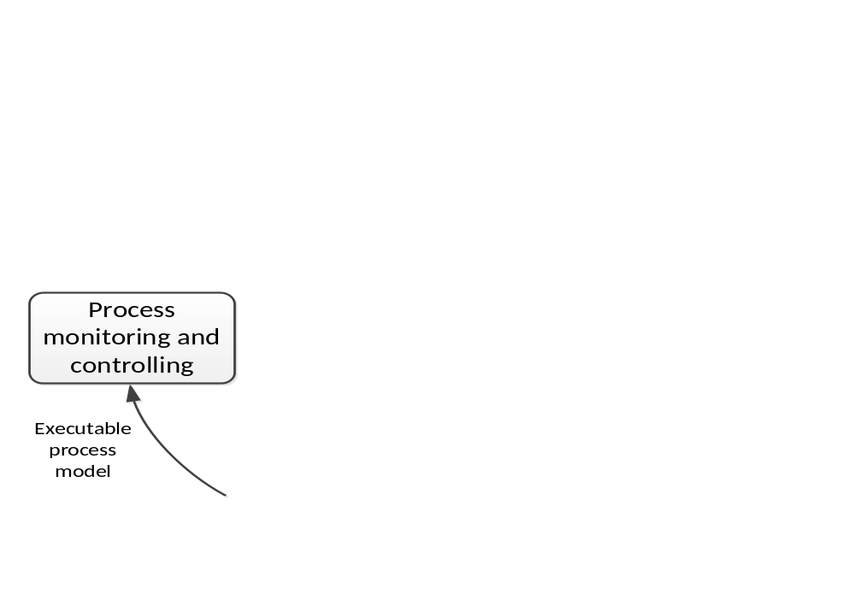
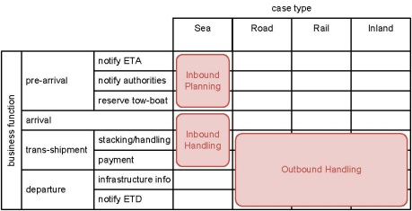
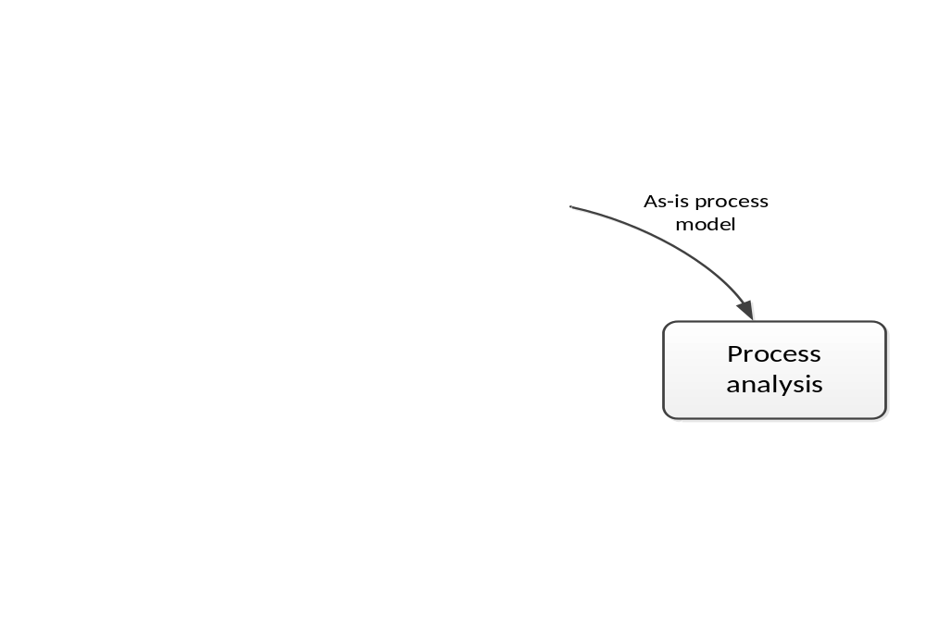
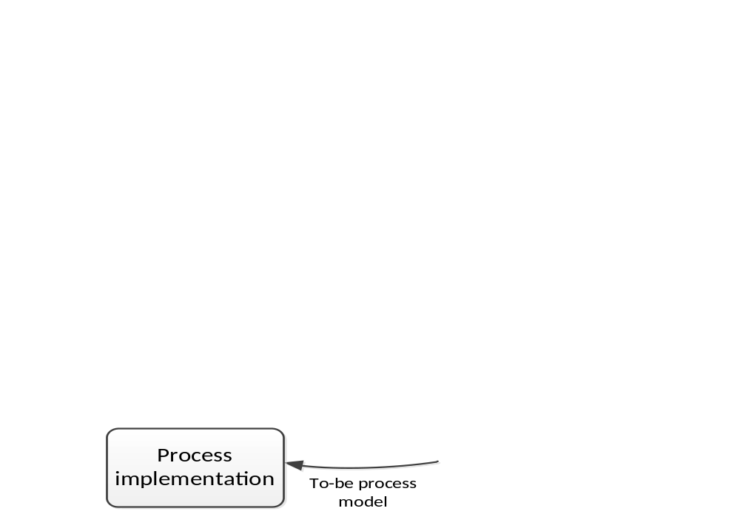
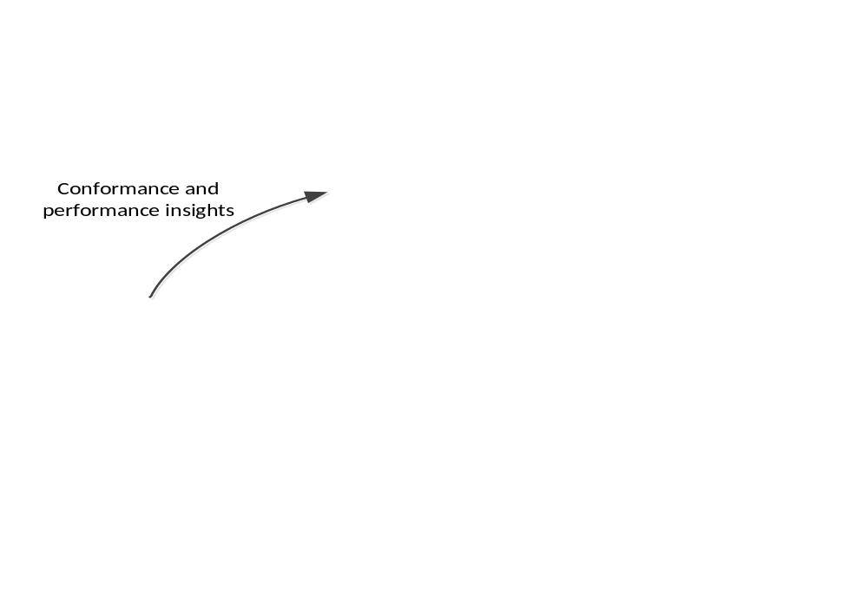
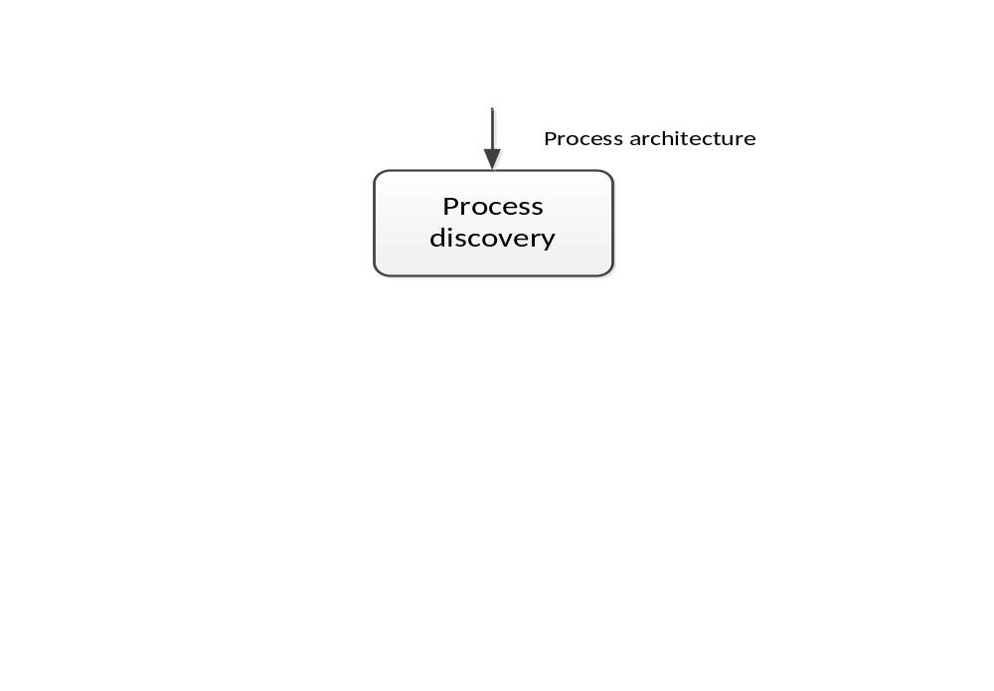
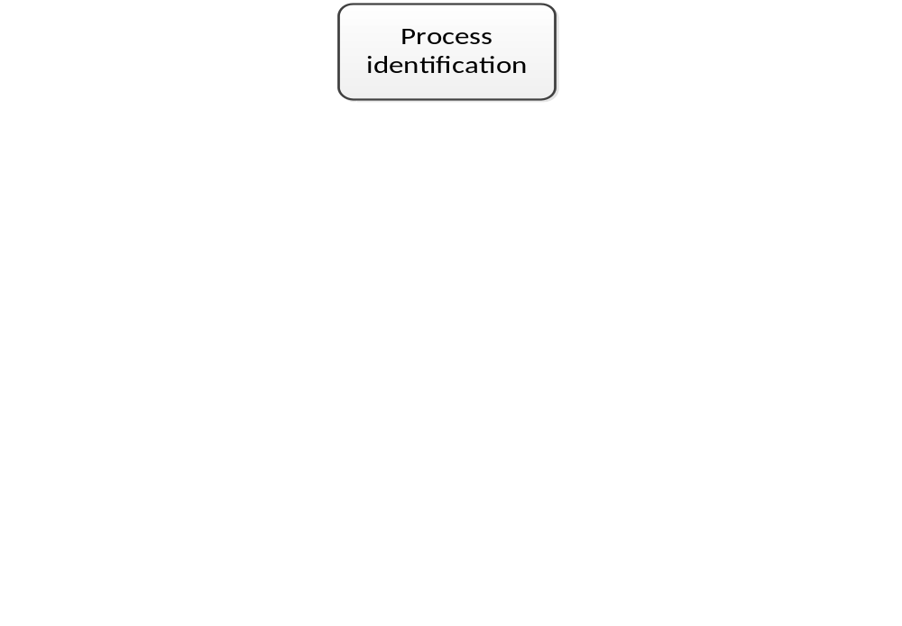
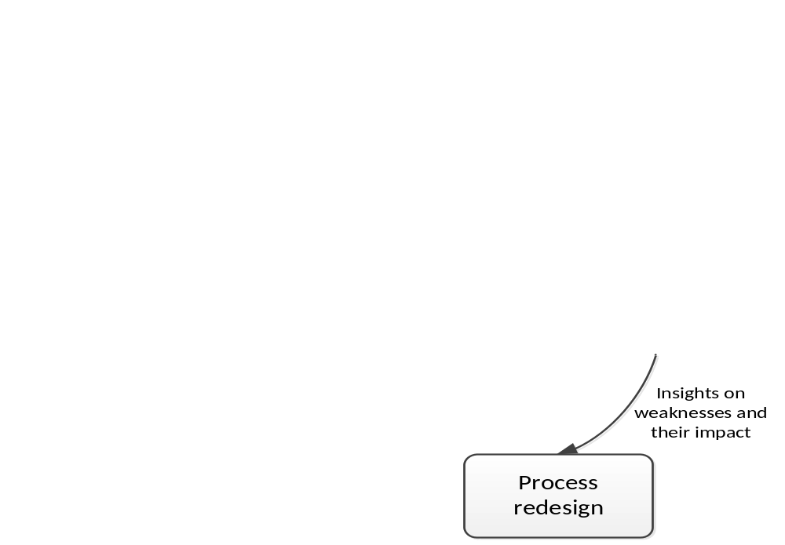
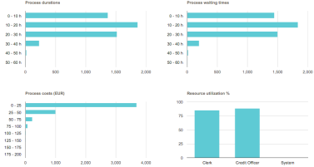

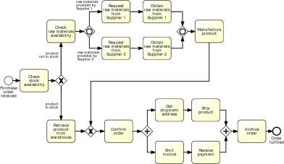
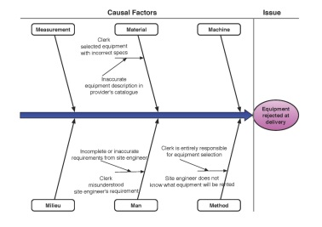
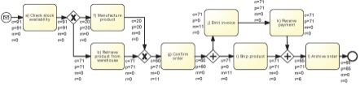
BPM Lifecycle
چرخه حیات فرایند کسب وکار

